Slide 1
Ray casting i grafika „2.5D” Seminarium – Algorytmy numeryczne i graficzne
Przygotował Bartosz Kruszewski

Slide 2
Źródła
Główne na których bazuje referat:
Filmik na YouTube użytkownika Coder Space https://www.youtube.com/watch?v=ECqUrT7IdqQ (do 16min)
Angielska Wikipedia https://en.wikipedia.org/wiki/Ray_casting
Literatura uzupełniająca:
"Computer Graphics: Principles and Practice" autorstwa James D. Foley, Andries van Dam, Steven K. Feiner, oraz John F. Hughes http://students.aiu.edu/submissions/profiles/resources/onlineBook/a6A8H5_computer%20graphics.pdf
Życiorys Johna Carmacka https://en.wikipedia.org/wiki/John_Carmack

Slide 3
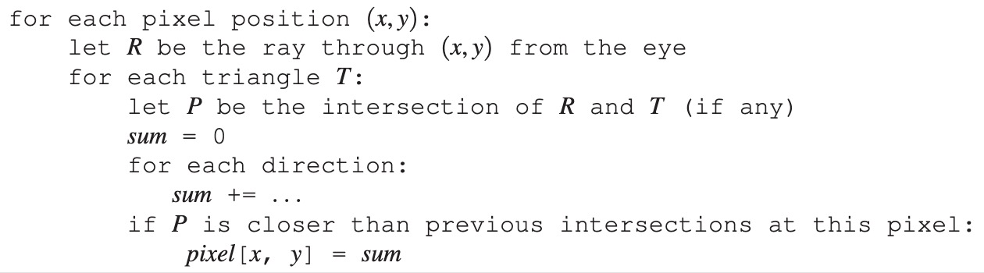
Różne podejścia do Ray castingu
Przykładowy algorytm, realizujący inne zadanie niż to omawiane podczas referatu, również wpisujący się w idee Ray castingu. Algorytm pochodzi z książki „Computer Graphics Principles and Practice” (rozdział 15).

Slide 4
Plan referatu
Podstawowe pojęcia
Trochę historii
Projekcja „2.5D”
Dokładniejsze omówienie Ray castingu
Implementacja BARDZO prostego silnika „2.5D”
Bardziej rozbudowany silnik „2.5D”
Inne zastosowanie Ray castingu

Slide 5
Co oznacza grafika„2.5D”?
Pierwotnie (tego znaczenia będziemy używać podczas referatu) to grafika 2D mająca wywoływać złudzenie grafiki 3D.
Obecnie to model graficzny wykorzystujący połączenie elementów 2D oraz 3D.
Definicje te są nieformalne i bardzo luźne, natomiast pierwsza z nich dobrze opisuje technikę omawianą podczas referatu.

Slide 6
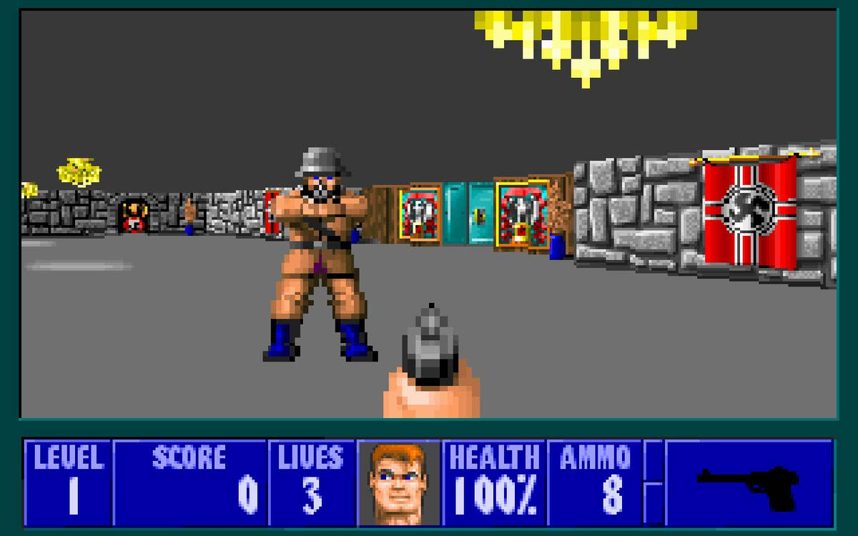
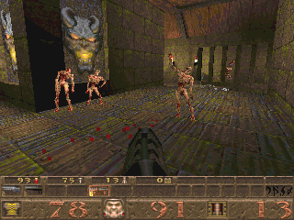
Różnica w wyglądzie
Wolfenstein 3D (1992 r.)
grafika „2.5D”
Quake (1996 r.)
prawdziwe 3D

Slide 7
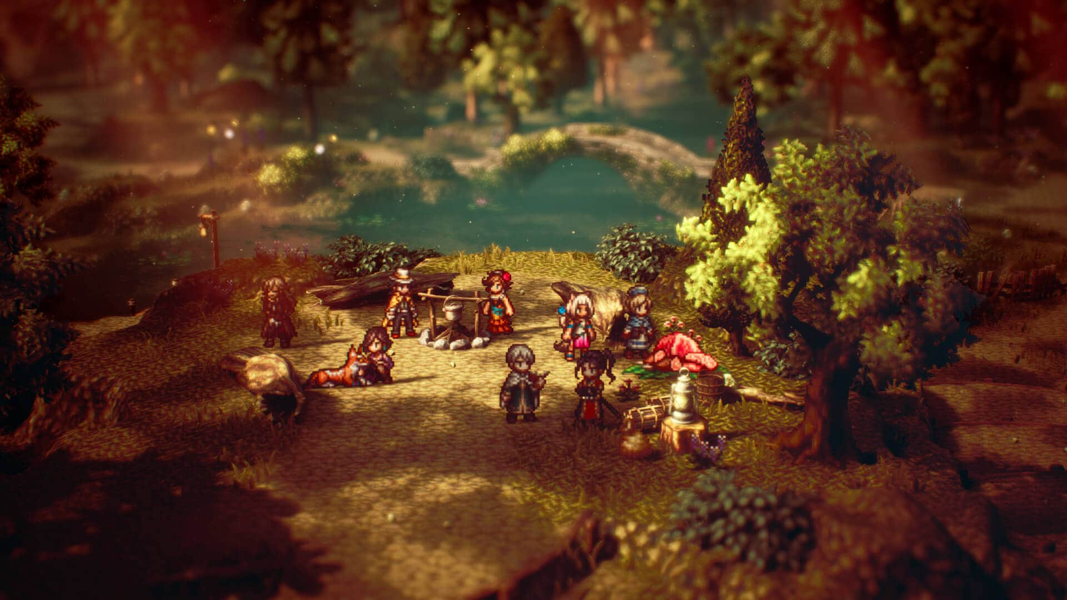
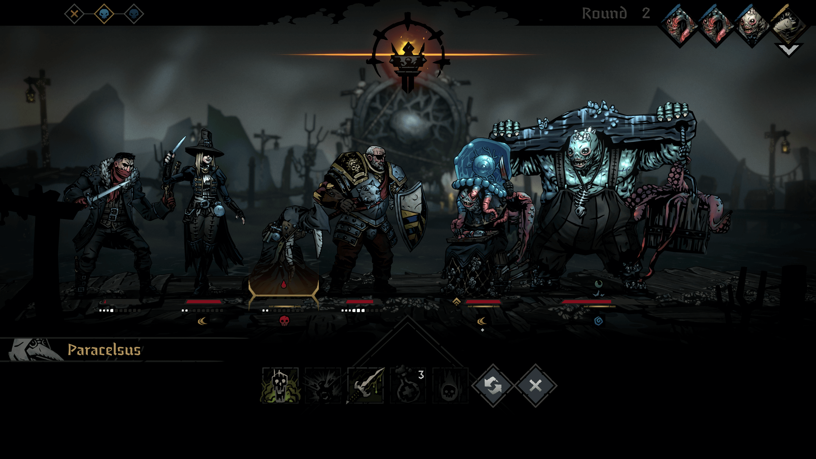
Współczesne gry „2.5D”
Octopath Traveler II (2022r.)
Darkest Dungeon II (2021r.)

Slide 8
Wady i zalety grafiki „2.5D”
Zalety
Wady
Niska złożoność obliczeniowa i pamięciowa
Szybszy proces projektowania artystycznego
Łatwa implementacja
Ograniczenie ruchu kamery, nie można patrzeć w górę i w dół
Niska szczegółowość i przestrzenność
Zupełny brak realizmu

Slide 9
Pierwsza „dobra” gra „2.5D” – Wolfenstein 3D
Gra wydana w 1992 roku pod kierownictwem Johna Romero przez firmę id Software. Silnik gry bazował na wydanym również przez id Software Catacomb 3D.
Gra Catacomb 3D była jednak niedopracowana przez co to dopiero Wolfenstein 3D zyskał dużą popularność i jest uznawany za pierwowzór gier FPS.
Firma id Software odegrała istotną rolę w kształtowaniu rynku gier komputerowych. Inne ich znane produkcje to DOOM i Quake.

Slide 10
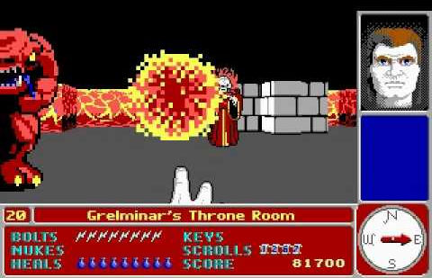
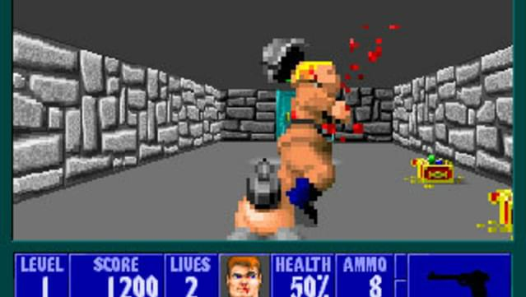
Catacomb 3D (1991r.)
Wolfenstein 3D (1992r.)

Slide 11
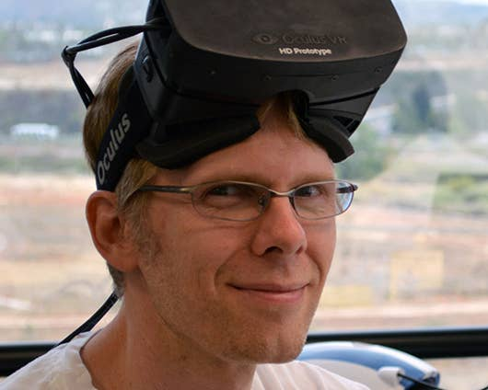
Ojciec gier FPS – John Carmack
John Carmack to legendarny programista, pionier gier FPS. Jego prace nad silnikami gier zrewolucjonizowały przemysł rozrywkowy.
Jest współzałożycielem firmy ID Software oraz głównym współautorem DOOM i Quake. Po odejściu z firmy dołączył do Oculus VR (obecnie przejęty przez Facebooka).
W 2022 jego startup Keen Technologies zajmujący się sztuczną inteligencją dostał dofinansowanie 20 mln dolarów.
Zdjęcie z 2013 roku, 43 letni John Carmack w goglach VR firmy Oculus, do której dołączył jako CTO

Slide 12
Projekcja „2.5D”
Problem wyświetlania grafiki z pierwszoosobowej, można rozwiązać za pomocą obliczania głębi.
Rozwiązanie polega na rysowaniu obok siebie prostokątów odpowiedniej wielkości, proporcjonalnej do odległości obserwatora od obserwowanego obiektu. Ta odległość to właśnie głębia.
Stosując odpowiednio duże próbkowanie jesteśmy w stanie uzyskać iluzję obrazu 3D, czyli właśnie wcześniej omawiamy obraz 2.5D.

Slide 13
Projekcja na podstawie obliczonych głębi
https://pl.wikipedia.org/wiki/Ray_casting

Slide 14
Uproszczony Ray casting
Algorytm, wyznaczający głębie, czyli odległości kamery od najbliższych obiektów w jej polu widzenia (FOV).
FOV jest dzielone ustaloną ilością promieni.
Optymalna wersja algorytmu zakłada obliczanie głębi posługując się „siatką” mapy 2D osobno licząc odległości dla każdego promienia.
Algorytm wykorzystuje proste zależności trygonometryczne oraz iteracyjne sprawdzanie kolizji „rzucanego” (stąd nazwa) promienia z obiektami.

Slide 15
Zaawansowany Ray casting
Stosowanie bardziej skomplikowanych obiektów niż kwadraty na siatce, np. wieloboki
Można rozszerzyć dla 3 wymiarów
Złożoność rośnie wraz ze zwiększaniem skomplikowania opisu matematycznego obiektów na scenie
Stosowany do obliczania oświetlenia oraz do optymalizacji obliczeń (pozwala ustalić, które obiekty są w zasięgu widzenia, poprzez np. ograniczanie maksymalnej głębi)

Slide 16
Złożoność Ray castingu
N – liczba promieni
M – maksymalna głębia
R – złożoność funkcji rysującej prostokąt
Złożoność asymptotyczna Ray castingu, uwzględniając również rysowanie wyniku jego działania na ekranie to O(N * (M + R)).
Wielkości N i R są z reguły proporcjonalne do rozdzielczości obrazu.

Slide 17
Dokładność Ray castingu
Wyliczana wartość głębi jest wystarczająco dokładna dla „ostro” wyglądającej projekcji „2.5D”.
Algorytm w formie w jakiej jest prezentowanej podczas referatu, nie jest pozbawiony problemów numerycznych!
Występuje zjawisko utraty cyfr znaczących, problemy z przybliżeniami wartości sin i cos oraz błędy związane z operacjami wykonywanymi na liczbach zmiennopozycyjnych (luźno licząc to około 60 operacji zmiennopozycyjnych na każdy promień).

Slide 18
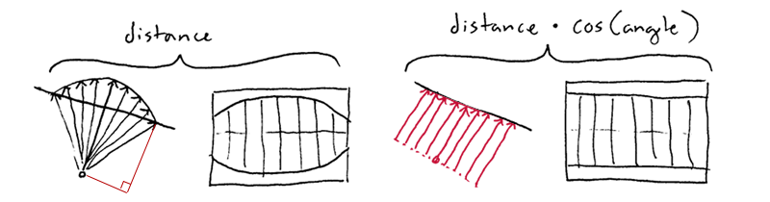
Efekt rybiego oka
http://www.playfuljs.com/a-first-person-engine-in-265-lines/
Podczas projekcji „2.5D”, występuje problem wyliczania głębi licząc od punktu obserwatora, zamiast od „linii obserwatora”. Zasięg widzenia jest wtedy okręgiem, natomiast „horyzont” jest linią prostą. W rezultacie możemy zaobserwować efekt rybiego oka, czyli wybrzuszenie obrazu na środku ekranu. Można w prosty sposób pozbyć się tego efektu, mnożąc obliczoną odległość przez cosinus kąta padania promienia.

Slide 19
Implementacja w Pygame
Podstawowa aplikacja Pygame (puste okno)
Reprezentacja mapy „gry”
Obiekt gracza (kamery) i jego poruszanie
Implementacja Ray castingu (bez projekcji „2.5D” – widok „z góry”)
Implementacja projekcji „2.5D”
Podstawowe ulepszenia „silnika”
Gotowy projekt można pobrać z mojego GitHuba: https://github.com/BartoszKruszewski/pygame-raycaster

Slide 20
Rozbudowana wersja silnika – gra DOOM
Ściany pod różnymi kątami
Różne wysokości pomieszczeń
Brak ścian zewnętrznych i „niebo”
Dziury w podłodze i w ścianach

Slide 21
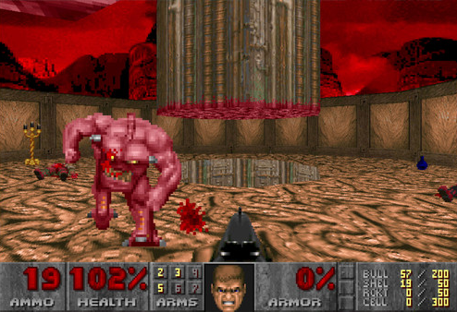
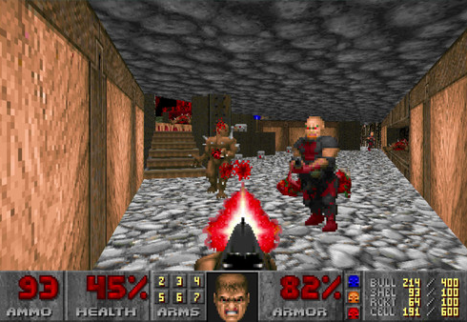
Ściany pod kątem
Schody

Slide 22
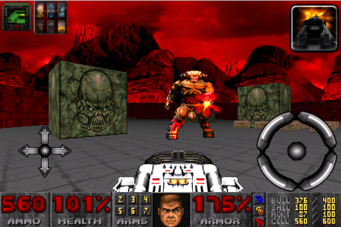
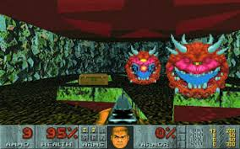
Brak ścian zewnętrznych
Dziury w podłodze

Slide 23
Ray casting a Ray tracing
Ray tracing, obecnie bardzo popularne rozwiązanie w grafice komputerowej, jest to „ulepszony” Ray casting.
Ray tracing z reguły obliczany jest już dla pełnych 3 wymiarów oraz rekurencyjnie oblicza odbicia promieni od obiektów. Ma to symulować rzeczywiste zachowywanie się światła.
Za hiperrealistyczny wygląd scen generowanych przy użyciu Ray tracingu odpowiada bardzo zaawansowana fizyka i matematyka związana z modelami oświetlenia.
Ray tracing ma gigantyczną złożoność, dlatego jego popularność w programach użytkowych wzrosła dopiero z pojawieniem się kart graficznych z układami specjalnie przystosowanymi dla takich obliczeń.

Slide 24
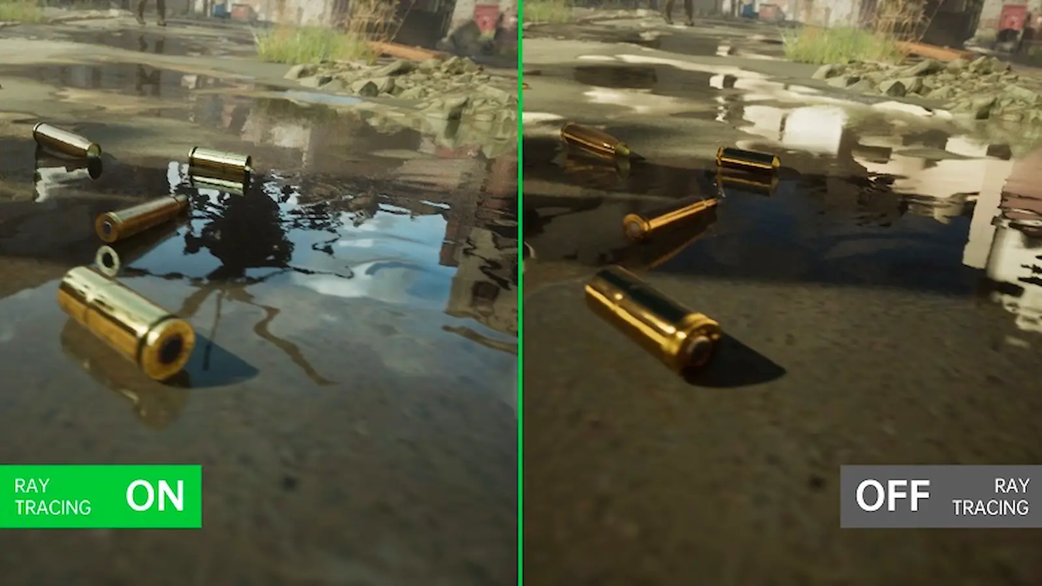
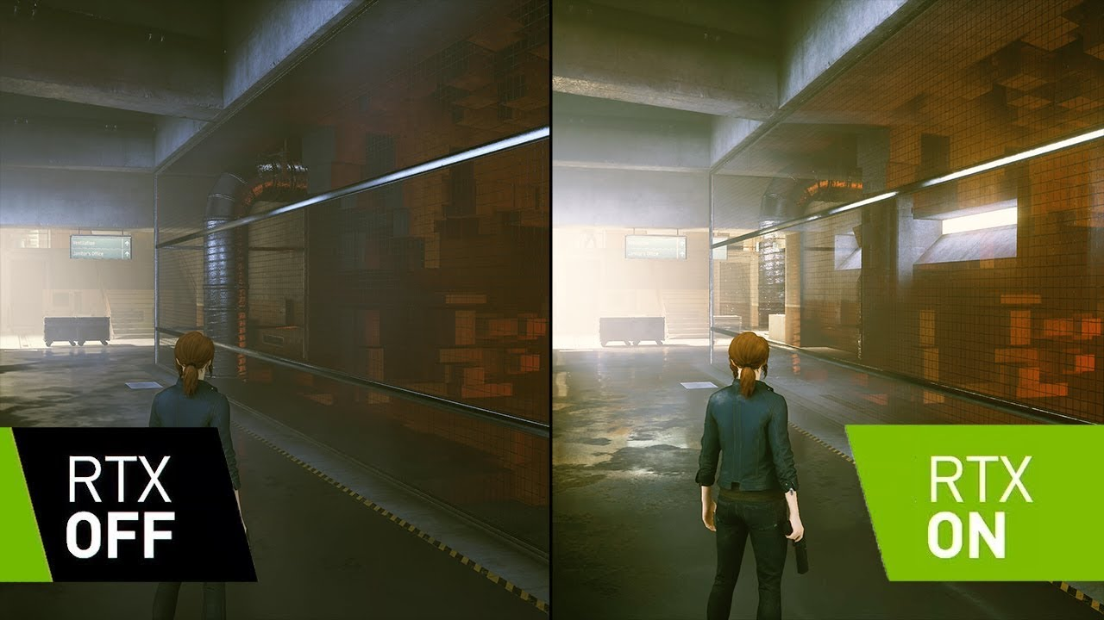
Sceny z Ray tracingiem oraz bez
Odbicia
Światło wpadające przez okno

Slide 25
Podsumowanie
Grafika „2.5D” to grafika 2D mająca naśladować grafikę 3D
Pierwsze gry pierwszoosobowe, np. Wolfenstein 3D wykorzystywały grafikę „2.5D” oraz Ray casting do jej obliczania
Ray casting to algorytm służący do obliczania głębi, czyli odległości pomiędzy obserwatorem a obserwowanym obiektem, za pomocą rzutowania promieni
Implementacja silnika graficznego bazującego na Ray castingu jest dość prosta, natomiast może być znacząco rozbudowana
Ray tracing to „ulepszony” Ray casting, współcześnie wykorzystywany do generowania hiperrealistycznego oświetlenia

Slide 26
Bonus
Na kanale „griffpatch” na YouTube znajduje się seria filmów, gdzie prowadzący kanał tworzy prostą grę wykorzystującą Ray casting. Najciekawsze jest to, że całość jest napisana w Scratchu!
https://www.youtube.com/watch?v=88yXUZ5BO1M&list=PLy4zsTUHwGJKolO9Ko_j6IStFIJnTYBul&index=12

